Slide 1

数据结构2

Slide 2
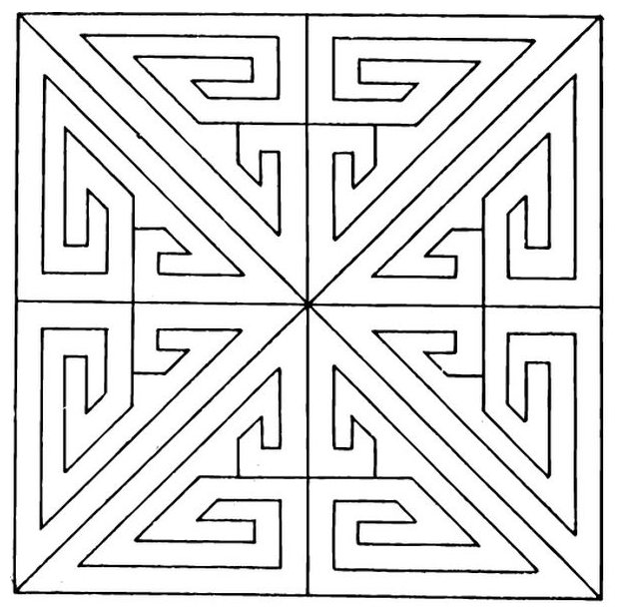
图（Graph）

Slide 3
主要内容
图的定义，有关术语和存储结构；图的两种遍历算法；图的两个最小生成树的算法；两类求最短路径问题的算法；拓扑排序（AOV）和关键路径算法（AOE）
学习要点
1.熟悉图的有关术语和概。
2.熟练掌握图的存储方法，并能根据问题的要求选择合适的存储结构。
3.熟练掌握遍历图的两种算法。
4.求最小生成树，最短路径，拓扑排序和关键路径算法-思想。

Slide 4
学习难点
求最小生成树算法
求最短路径算法
拓扑排序算法
求关键路径算法
作业：
P262 2，3 , 4 , 6（Gb）, 8 , 9
上机：

Slide 5
基于图的深度优先搜索策略编写一算法，判别以邻接表方式存储的有向图中是否存在由顶点vi到顶点vj的路径（i！=j）。
基于图的广度优先搜索策略编写一算法，判别以邻接表方式存储的有向图中是否存在由顶点vi到顶点vj的路径（i！=j）。
编写一算法，判断以邻接表方式存储的无向图中是否存在一条长度为A的简单路径。
编写一算法，在以邻接矩阵方式存储的有向图G中求顶点i到j的不含回路的，长度为k的路径数。
编写一算法，判断一个无向图G是否为一棵树，若是则返回true，否则返回false。
编写求有向无环图中最长路径的算法。
编写一算法，按深度优先搜索策略对以邻接表存储的有向图进行拓扑排序。

Slide 6
图的基本概念
图是由数据元素的集合及数据元素间的关系集合组成的一种数据结构：
Graph＝（V,E)，其中 ：V= { x | x ∈ 某个数据对象} 是数据元素的集合，在图中，数据元素一般被称为顶点(vertex)；E = {(v、w) | v，w ∈ V } 或 E = {<v、w> | v, w ∈ V && Path (v、w)}是数据元素之间关系的集合，也叫做边(edge)集合；Path (v、w)表示从顶点v到顶点w的一条单向通路，它是有方向的。E(G)可以是空集，若E(G)为空，则图G只有顶点而没有边，称为空图。

Slide 7
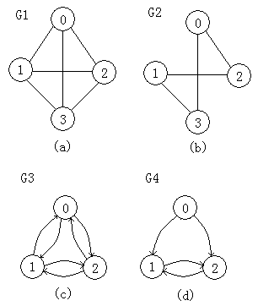
无向图和有向图

Slide 8

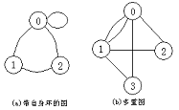
一些限制

Slide 9
图的术语
1．完全图：
2．权（带权图又称为网）：
3．邻接点：
4．子图：
5．顶点的度（入度，出度）：
6．路径：
7．路径长度：
8．简单路径与回路：

Slide 10
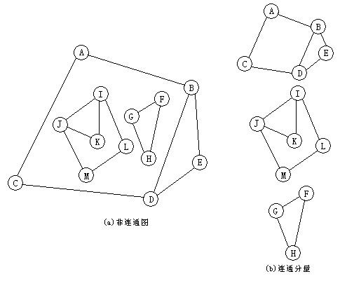
9．连通图与连通分量：

Slide 11
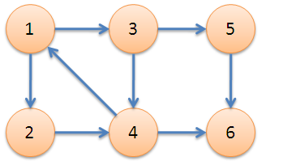
10．强连通图与强连通分量

Slide 12
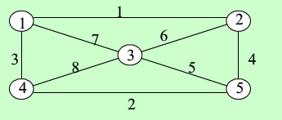
11．生成树(spanning tree)：

Slide 13
图的基本操作
图的基本操作一般有：
（1）InsertVertex（vertex）：在图中插入一个顶点vertex。
（2）InsertEdge（v1，v2）：在图中插入一条边（v1, v2）。
（3）DeleteVertex（v）：在图中删除一个顶点v及依附于v的边。
（4）DeleteEdge（v1，v2）：在图中删除一条边（或弧）。
（5）GetWeight（v1，v2）：在图中取边（v1、v2）上的权。
（6）GetFirstNeighbor（int v ）：在图中取顶点v的第一个邻接点。
（7）GetNextNeighbor（int v1，int v2 ）：在图中取顶点v1的在v2后的下一个邻接点。
（8）Travers（ ）：遍历图，按某种次序依次访问图中的每一个顶点，并使每一个顶点只被访问一次。
（9）IsEmpty（）：判断图是否为空。

Slide 14
7.2 图的存储结构
图的存贮结构应根据具体问题的要求来设计。常用的存贮结构有以下几种:
邻接矩阵
邻接表
邻接多重表
十字链表

Slide 15
一、邻接矩阵
在图的邻接矩阵表示中，除了记录每一个顶点信息的顶点表外，还有一个表示各个顶点之间关系的矩阵，称之为邻接矩阵。若设图G＝(V，E)是一个有n个顶点的图，则图的邻接矩阵是一个二维数组Arcs[n][n]，它的定义为：
对于网络(或带权图)，邻接矩阵定义如下：

Slide 16
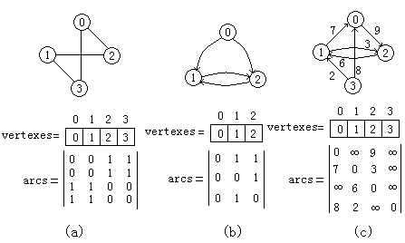
示例：
思考题：
无向图： 行非零个数，度？
列非零个数，度？
有向图：行非零个数,出度？
列非零个数,入度？
矩阵特点？
带权图？
有向图、无向图区别？
如何根据邻接矩阵求度？
邻接矩阵能否表示完整的图？
如何定义图的类？

Slide 17
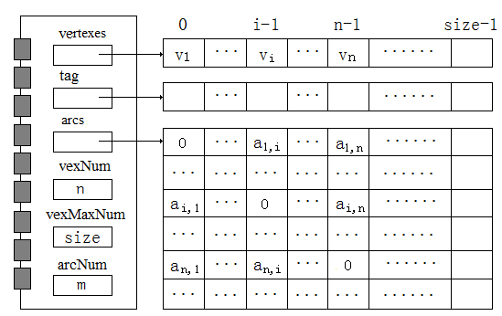
无向图的邻接矩阵类模板
template <class ElemType>
class AdjMatrixUndirGraph
{
protected:
int vexNum, vexMaxNum, arcNum;
int **arcs;
ElemType *vertexes;
mutable Status *tag;

Slide 18
构造函数（带参）
template <class ElemType>
AdjMatrixUndirGraph<ElemType>::AdjMatrixUndirGraph(ElemType es[],
int vertexNum, int vertexMaxNum) {
if (vertexMaxNum < 0)
throw Error("允许的顶点最大数目不能为负!");
if (vertexMaxNum < vertexNum)
throw Error("顶点数目不能大于允许的顶点最大数目!");
vexNum=vertexNum; vexMaxNum=vertexMaxNum;
arcNum=0; vertexes=new ElemType[vexMaxNum];
tag=new Status[vexMaxNum];
arcs=(int **)new int *[vexMaxNum];
for (int v=0; v < vexMaxNum; v++) arcs[v]=new int[vexMaxNum];
for (int v=0; v < vexNum; v++) {
vertexes[v]=es[v]; tag[v]=UNVISITED;
for (int u=0; u < vexNum; u++) arcs[v][u]=0;
}
}

Slide 19
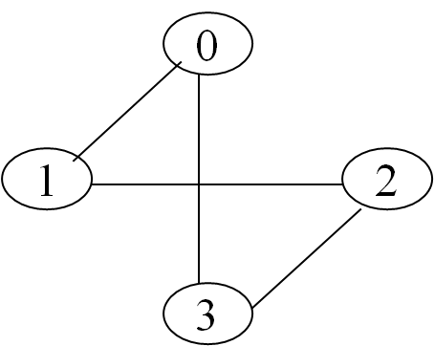
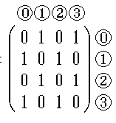
求v的第一个邻接点序号？
求V2后一个邻接点序号？
V[]=[0,1,2,3]
v2+1
if (v < 0 || v >= vexNum)
throw Error("v不合法!");
for (int u=0; u < vexNum; u++)
if (arcs[v][u] != 0)
return u;
A.Edge=
return -1;

Slide 20

插入顶点
4
V[]=[0,1,2,3， ]
0
0 0 0 0
4
A.Edge=
1.不能插入一个顶点的情况是？
2.插入在那个位置？
3.插入后需要修改那些？
0 0 0 0 ④
vertexes[vexNum]=d;
for (int v=0; v <= vexNum; v++) {
arcs[vexNum][v]=0;
arcs[v][vexNum]=0;
}
if (vexNum == vexMaxNum)
throw Error("图的顶点数不能超过允许的最大数!");
vexNum++;

Slide 21
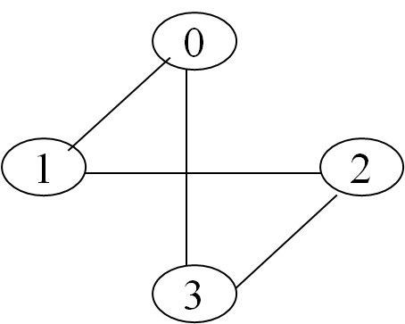
插入边
V[]=[0,1,2,3 ]
1
if (v1 < 0 || v1 >= vexNum)
throw Error("v1不合法!");
if (v2 < 0 || v2 >= vexNum)
throw Error("v2不合法!");
if (v1 == v2) throw Error("v1不能等于v2!");
if (arcs[v1][v2] == 0) {
arcNum++;
arcs[v1][v2]=1;
arcs[v2][v1]=1;
}
1

Slide 22

删除边
template <class ElemType>
void AdjMatrixUndirGraph<ElemType>::DeleteArc(int v1, int v2)
{
if (v1 < 0 || v1 >= vexNum) throw Error("v1不合法!");
if (v2 < 0 || v2 >= vexNum) throw Error("v2不合法!");
if (v1 == v2) throw Error("v1不能等于v2!");
if (arcs[v1][v2] != 0) {
arcNum--;
arcs[v1][v2]=0;
arcs[v2][v1]=0;
}
}
V[]=[0,1,2,3 ]

Slide 23
阅读代码（1）
template <class ElemType>
void AdjMatrixUndirGraph<ElemType>::DeleteVex(const ElemType &d) {
int v;
for (v=0; v < vexNum; v++)
if (vertexes[v] == d) break;
if (v == vexNum) throw Error("图中不存在要删除的顶点!");
for (int u=0; u < vexNum; u++)
if (arcs[v][u] == 1) {
arcNum--;
arcs[v][u]=0;
arcs[u][v]=0;
}
0 0 0 0
0 0 0 0

Slide 24
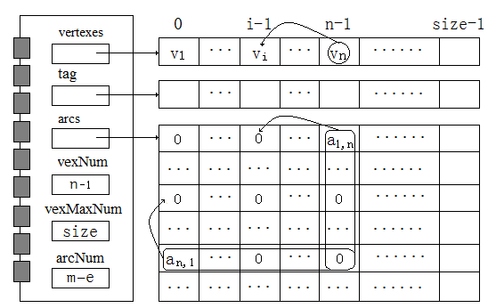
阅读代码（2）
vexNum--;
if (v < vexNum) {
vertexes[v]=vertexes[vexNum];
tag[v]=tag[vexNum];
for (int u=0; u <= vexNum; u++)
arcs[v][u]=arcs[vexNum][u];
for (int u=0; u <= vexNum; u++)
arcs[u][v]=arcs[u][vexNum];
}
}

Slide 25
邻接矩阵的特点：
无向图的邻接矩阵是对称的，有向图的邻接矩阵可能是不对称的。
在无向图中, 统计第i 行(列)1的个数可得结点i 的度。（度数之和=2*边数）
在有向图中, 统计第i 行1的个数可得结点i的出度，统计第j 列1的个数可得结点j 的入度。（入度之和=出度之和=边数，度数=2*边数）
属于静态存储方法。不易扩充。
与结点个数有关，与边（弧）无关。会出现稀疏矩阵。
时间复杂度大多为0(n²)，稠密图适合这种存储方式。

Slide 26
二、邻接表
在邻接表中，对于图中的每一个顶点用一个结点表示，称为顶点结点（头结点）。顶点结点中保存了该顶点的信息和指向该顶点相应的边（弧）链表的指针。所有的顶点结点用顺序表存储，并假设顶点的序号为数组的下标。
点结点 边（弧）结点
data
firstarc
adjvex
nextarc
template <class ElemType> struct AdjListNetWorkVex
{
ElemType data;
AdjListNetworkArc<WeightType> *firstarc;
......
};
template <class WeightType> struct AdjListNetworkArc
{
int adjVex;
AdjListNetworkArc<WeightType> *nextarc;
....
};

Slide 27
邻接表
思考题：
无向图点结点和边结点个数？
有向图点结点和弧结点个数？
V1
V3
V0
V4
V1
V2
V4
V0
1 | ^
V0
V1
V2
V3
V4
V2
V3
0
2
3
4 | ^
1
2
3 | ^
1
4 | ^
V0
V1
V2
V3 | ^
V4
0
3 | ^
1
4 | ^
1
3
4 | ^
1
2
3 | ^
1 | ^

Slide 28
有向图的邻接表
逆邻接表：有向图中对每个结点建立以Vi为头的弧的单链表。
逆邻接表
入弧
1 | ^
1
2
3 | ^
邻
接
表
V0
V1
V2
V3
V4
V0
V1
V2
V3 | ^
V4
0
2
4 | ^
0
3 | ^
0 | ^
1
3
4 | ^
0
1
2 | ^
1 | ^
出
弧
2 | ^
V1
V0
V4
V3
V2

Slide 29
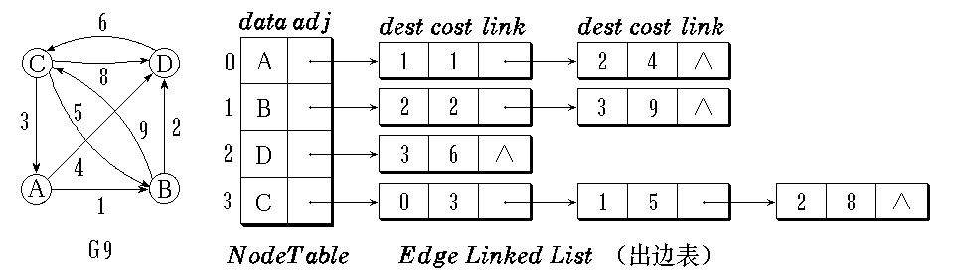
有向网邻接表
template <class WeightType> struct AdjListNetworkArc
{
int adjVex; WeightType weight; AdjListNetworkArc<WeightType> *nextarc;
......
};
弧结点
头结点
adjvex
weight
nextarc
data
firstarc

Slide 30
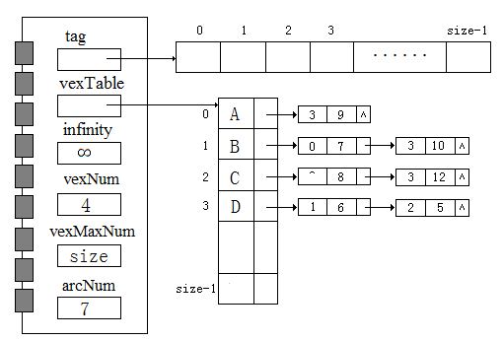
邻接表（网）类模板的定义
template <class ElemType, class WeightType> class AdjListDirNetwork {
protected:
int vexNum, vexMaxNum, arcNum;
AdjListNetWorkVex<ElemType, WeightType> *vexTable;
mutable Status *tag;
WeightType infinity;
.....
}

Slide 31
构造函数
template <class ElemType, class WeightType>
AdjListDirNetwork<ElemType, WeightType>::AdjListDirNetwork (ElemType es[], int vertexNum, int vertexMaxNum, WeightType infinit) {
if (vertexMaxNum < 0)
throw Error("允许的顶点最大数目不能为负!");
if (vertexMaxNum < vertexNum)
throw Error("顶点数目不能大于允许的顶点最大数目!");
vexNum=vertexNum;
vexMaxNum=vertexMaxNum;
arcNum=0;
infinity=infinit;
tag=new Status[vexMaxNum];

Slide 32
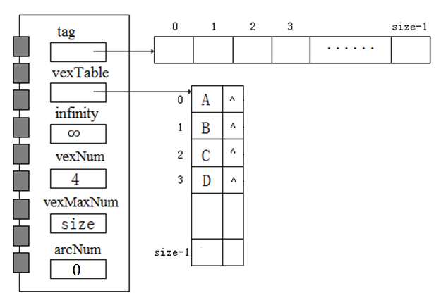
构造函数
vexTable=new AdjListNetWorkVex<ElemType,
WeightType>[vexMaxNum];
for (int v=0; v < vexNum; v++) {
tag[v]=UNVISITED;
vexTable[v].data=es[v];
vexTable[v].firstarc=NULL;
}
}

Slide 33
基于邻接表的操作
求顶点v的第一个邻接点序号？
求顶点v1的下一个邻接点序号？
插入顶点？
插入弧？
V1
V3
V0
template <class ElemType, class WeightType>
void AdjListDirNetwork<ElemType, WeightType>::
InsertArc(int v1, int v2, WeightType w) {
if (v1 < 0 || v1 >= vexNum) throw Error("v1不合法!");
if (v2 < 0 || v2 >= vexNum) throw Error("v2不合法!");
if (v1 == v2) throw Error("v1不能等于v2!");
if (w == infinity) throw Error("w不能为无穷大!");
AdjListNetworkArc<WeightType> *p, *q;
p=vexTable[v1].firstarc;
vexTable[v1].firstarc =
new AdjListNetworkArc<WeightType>(v2, w, p);
arcNum++;
}
V4
V5
V2
template <class ElemType, class WeightType>
void AdjListDirNetwork<ElemType, WeightType>::
InsertVex(const ElemType &e) {
if (vexNum == vexMaxNum)
throw Error("图的顶点数不能超过允许的最大数!");
vexTable[vexNum].data=e;
vexTable[vexNum].firstarc=NULL;
tag[vexNum]=UNVISITED;
vexNum++;
}
1 | ^
V0
V1
V2
V3
V4
0
2
3
4 | ^
1
4 | ^
1
4 | ^
1
2
3 | ^
V5 | ^

Slide 34
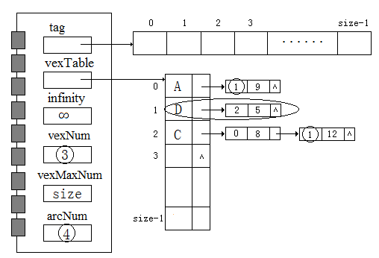
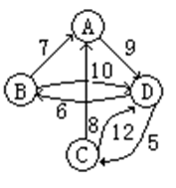
删除顶点

Slide 35
删除顶点
template <class ElemType, class WeightType>
void AdjListDirNetwork<ElemType, WeightType>::
DeleteVex(const ElemType &d){
int v;
AdjListNetworkArc<WeightType> *p, *q;
for (v=0; v < vexNum; v++)
if (vexTable[v].data == d) break;
if (v == vexNum) throw Error("图中不存在要删除的顶点!");
for (int u=0; u < vexNum; u++) //删除以v为头的弧
if (u != v) DeleteArc(u, v);
p=vexTable[v].firstarc;
while (p != NULL) {//删除以v为尾的弧
vexTable[v].firstarc=p->nextarc; delete p;
p=vexTable[v].firstarc; arcNum--;
}

Slide 36
删除顶点
//把最后一个顶点移到被删顶点
vexNum--;
vexTable[v].data=vexTable[vexNum].data;
vexTable[v].firstarc=vexTable[vexNum].firstarc;
vexTable[vexNum].firstarc=NULL;
tag[v]=tag[vexNum];
//把以最后一个顶点为头的弧改成被删顶点的下标
for (int u=0; u < vexNum; u++)
if (u != v) {
p=vexTable[u].firstarc;
while (p != NULL) {
if (p->adjVex == vexNum) p->adjVex=v;
p=p->nextarc;
}
}
}

Slide 37
邻接表特点：
仍为结点之间邻接关系，并不唯一，链接次序取决于建立邻接表的算法以及边的输入次序。
节省空间,无向图所需空间为O(|v|+2|e|),有向图为O(|v|+|e|)
结点的度：无向图为该结点的单链表中结点数目。有向图出度为该结点的单链表中结点数目。 入度：扫描整个邻接表的单链表，为该结点出现的次数或者扫描逆邻接表。

Slide 38
邻接表和邻接矩阵的比较
邻接表/逆邻接表的边表↔邻接矩阵的一行/一列
求顶点的度/出度/入度？
N个顶点e条边的图G，邻接表和邻接矩阵的空间复杂度？
给定一个顶点，查找它的所有邻接结点
给定二个顶点，查找是否相邻
求解图的边数的时间复杂度
稀疏图和稠密图，用哪种方式比较好？

Slide 39
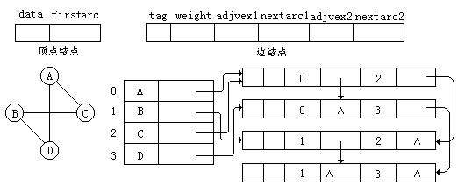
邻接多重表
思路：无向图中，同一条边只存储一次，该边分别链接在两顶点的单链表上
1 | ^
V1
V0
V1
V2
V3
V4
V3
V0
0
2
3
4 | ^
1
4 | ^
V2
V4
1
4 | ^
1
2
3 | ^
V0
V1
V2
V3
V4
0 | 1
^
^
1 | 2
^
1 | 3
^
1 | 4
^
2 | 4
3 | 4

Slide 40
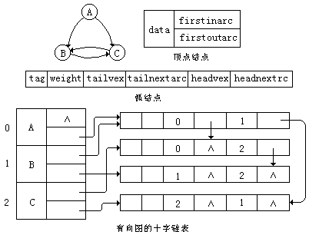
十字链表存储结构
思路：有向图中，邻接表和逆邻接表合并成一张表。
V1
V4
V0
十
字
链
表
V2
V3
出
弧
入弧
0 | 1
0 | 2
^
0 | 3
V0
V1
V2
V3
V4
^
1 | 0
^
1 | 3
^
2 | 1
2 | 3
^
2 | 4
^
^
^
4 | 1
^
^

Slide 41
7.3 图的遍历与连通性
图的遍历
辅助数组tag[0..n-1]
两种遍历的方法:(无向图/有向图)
  深度优先搜索(Depth_First Search，DFS)
  广度优先搜索(Breadth_First Search，BFS)
V₁
V₂
V₃
V₄
V₅
V₆
V₇
V₁, V₂, V₄, V₈, V₅, V₃, V₆, V₇
7.3.1 深度优先遍历
定义
步骤
V₈
（1）访问结点v，并标记v已被访问；
（2）取顶点v的第一个邻接顶点w；
（3）若顶点w不存在，返回；否则继续步骤（4）
（4）若顶点w未被访问，则访问结点w，并标记w已被访问；否则转步骤（5）
（5）使w为顶点v的在原来w之后的下一个邻接顶点，转到步骤（3）。
无向图G₄
3. 过程
4. 结果
思考：从指定结点出发的深度优先搜索算法结果是否唯一?

Slide 42
基于邻接表的深度优先遍历
0
1 | v1
2 | v2
3 | V3
4 | V4
5 | v5
6 | v6
7 | v7
8 | v8
2
3 | ^
v1
1
4
5 | ^
1
6
7 | ^
v2
v3
2
8 | ^
v4
v5
v6
v7
2
8 | ^
v8
3
7 | ^
3
6 | ^
4
5 | ^

Slide 43
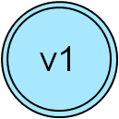
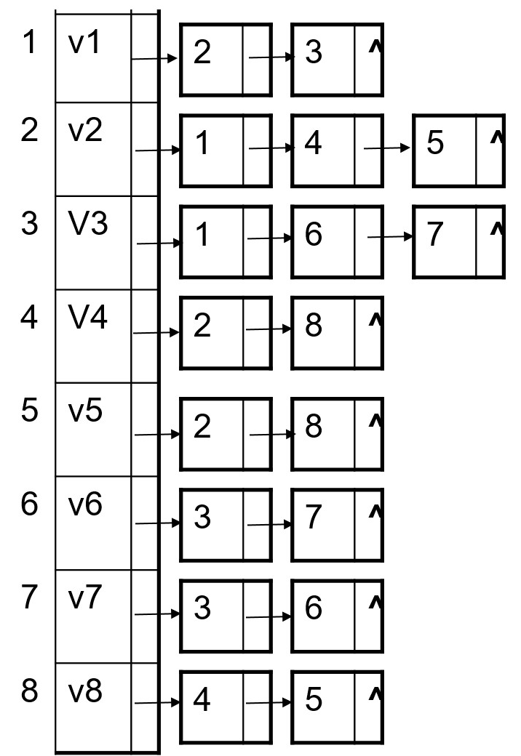
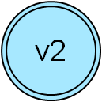
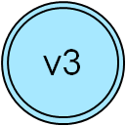
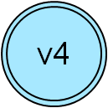
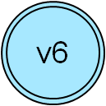
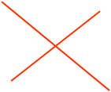
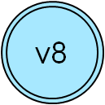
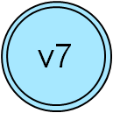
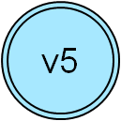
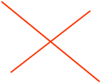
类似树的（）遍历？
v1
v5
v1
v7
v2
v3
实现操作有：
1 访问当前结点
2 求第一个邻接点
3 取下一个邻接点
v4
v3
v6
v2
v8

Slide 44
深度优先搜索算法
template <class ElemType>
void DFS(const AdjMatrixUndirGraph<ElemType> &g, int v, void(*Visit) (const ElemType &)) {
ElemType e;
g.SetTag(v, VISITED);
g.GetElem(v, e);
Visit(e);
for (int w=g.FirstAdjVex(v); w != -1;
w=g.NextAdjVex(v, w))
if (g.GetTag(w) == UNVISITED)
DFS(g, w, Visit);
}
开始
访问V,置标志
求V邻接点w
有邻接点w
N
Y
结束
W访问过
Y
  非递归算法如何实现？
N
求下一邻接点
w→v
DFS(w)

Slide 45
深度优先遍历算法
template <class ElemType>
void DFSTraverse(const AdjMatrixUndirGraph<ElemType> &g,
void (*Visit)(const ElemType &)) {
int v;
for (v=0; v < g.GetVexNum(); v++)
g.SetTag(v, UNVISITED);
for (v=0; v < g.GetVexNum(); v++)
if (g.GetTag(v) == UNVISITED)
DFS(g, v, Visit);
}
开始
标志数组初始化
Vi = 0
Vi访问过
N
Y
DFS
Vi=Vi+1
Y
Vi<Vexnums
N
结束

Slide 46
基于邻接矩阵的深度优先遍历
v1
v1 | v2 | v3 | v4 | v5 | v6 | v7 | v8
v2
v3
0 | 1 | 1 | 0 | 0 | 0 | 0 | 0
1 | 0 | 0 | 1 | 1 | 0 | 0 | 0
1 | 0 | 0 | 0 | 0 | 1 | 1 | 0
0 | 1 | 0 | 0 | 0 | 0 | 0 | 1
0 | 1 | 0 | 0 | 0 | 0 | 0 | 1
0 | 0 | 1 | 0 | 0 | 0 | 1 | 0
0 | 0 | 1 | 0 | 0 | 1 | 0 | 0
0 | 0 | 0 | 1 | 1 | 0 | 0 | 0
v4
v5
v6
v7
v8

Slide 47
算法复杂度分析
  对于邻接矩阵表示，要在矩阵中扫描n个顶点，要执行一个双层循环，故时间复杂性为O(n²)。
  设图的边数为e，对于邻接表表示，要扫描有n 个分量的数组和单链表表示的e条边，故时间复 杂性为O(e + n)。
  对于同一个图，基于邻接矩阵的遍历是唯一的，基于邻接表的遍历是不唯一的。

Slide 48
7.3.2 广度优先遍历
V₁
3.定义特点
  先进先出,非递归,队列辅助
2.步骤
V₂
V₃
V₄
V₅
V₆
V₇
思考：
遍历结果是否唯一？什么情况下结果序列唯一？
算法实现时选用什么存储结构比较好？
V₁, V₂, V₃, V₄, V₅, V₆, V₇ , V₈
1.过程
V₈
4.结果
无向图G₄
（1）访问结点v，并标记v已被访问，同时顶点v入队列；
（2）当队列空时算法结束，否则继续步骤（3）；
（3）队头顶点出队列为v；
（4）取顶点v的第一个邻接顶点w；
（5）若顶点w不存在，转步骤（3）；否则继续步骤（6）
（6）若顶点w未被访问，则访问顶点w，并标记w已被访问，同时 顶点w入队列；否则继续步骤（7）；
（7）使w为顶点v的在原来w之后的下一邻接点，转到步骤 （5）。

Slide 49
基于邻接表的广度优先遍历
v1
v2
v3
v4
v5
v6
v7
v8
类似树的（）遍历？

Slide 50
广度优先搜索算法
template <class ElemType>void BFS(const AdjMatrixUndirGraph<ElemType> &g,
int v, void (*Visit)(const ElemType &)){
LinkQueue<int> q;
int u, w;
ElemType e;
g.SetTag(v, VISITED);
g.GetElem(v, e);
Visit(e);
q.EnQueue(v);
while (!q.IsEmpty()) {
q.DelQueue(u);
for (w=g.FirstAdjVex(u); w != -1;
w=g.NextAdjVex(u, w))
if (g.GetTag(w) == UNVISITED){
g.SetTag(w, VISITED);
g.GetElem(w, e);
Visit(e);
q.EnQueue(w);
}
}
}
访问V0,置标志
初始化队列,V0入队
队列空吗
Y
队列空吗
N
队头V出队,求V邻接点w
结束
Y
w存在吗
N
w存在吗
N
w访问过
Y
访问w,置标志, w入队
v下一邻接点⇒w

Slide 51
广度优先遍历算法
template <class ElemType>
void BFSTraverse(const AdjMatrixUndirGraph<ElemType> &g,
void (*Visit)(const ElemType &)) {
int v;
for (v=0; v < g.GetVexNum(); v++)
g.SetTag(v, UNVISITED);
for (v=0; v < g.GetVexNum(); v++)
if (g.GetTag(v) == UNVISITED)
BFS(g, v, Visit);
}
开始
标志数组初始化
Vi = 1
Vi访问过
N
Y
BFS
思考：算法复杂度？
邻接表：O(e + n)
邻接矩阵：O(n²)
对于同一个图，基于邻接矩阵的遍历是唯一的，基于邻接表的遍历是不唯一的
Vi=Vi+1
N
Vi = = Vexnums
Y
结束

Slide 52

7.3.3 连通分量
v1
v1
v2
4
v2
4
判断图的连通性
求解连通分量（极大连通子图）
利用dfs或者bfs来求解。
9
v6
8
v7
v3
7
v3
7
6
6
8
v5
v4
v5
v4
5
5

Slide 53
图的生成树
定义
  连通图的极小连通子图，（有且仅有） n个顶点n-1条边
  连通, 无环
2. 特点
  任意两顶点有且仅有一条路经
  n个顶点的连通图的生成树具有n-1条边
  生成树不唯一， n 个顶点的完全图有n^{(n-2)}种不同的生成树
  不同遍历方法/不同顶点出发/不同存储结构，生成树不同
  含n个顶点n-1条边的图不一定是生成树
3. 如何求得生成树
  深度优先搜索树
  广度优先搜索树
4. 例子
深度优先搜索树
通常无需记录父子关系，
特殊图
广度优先搜索树
V₁
V₂
V₃
V₄
V₅
V₆
V₇
V₈
思考：生成树用什么结构存储？
什么样的图才能有生成树？连通分量和生成树的区别？
无向图G₄

Slide 54
7.4 最小生成树
7
1
2
7
5
9
1. 问题的提出
13
24
5
6
10
17
12
要在n个城市间建立通信联络网，
顶点——表示城市
权——城市间建立通信线路所需花费代价
希望找到一棵生成树，它的每条边上的权值之和（即建立
该通信网所需花费的总代价）最小———最小代价生成树
3
4
18
问题分析：
n个城市间，最多可设置n(n-1)/2条线路，n个城市间建立通信网，只需n-1条线路。
问题转化为：
如何在可能的线路中选择n-1条，能把所有城市（顶点）均连起来，且总耗费（各边权值之和）最小。

Slide 55
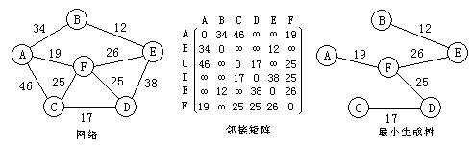
最小生成树
最小生成树的性质：
最小生成树不唯一，若G中的各边权值互不相等，则图G最小生成树是唯一的。
最小生成树的边的权值之和总是唯一的。
最小生成树的边数为顶点数减1.
通用算法步骤：
T=NULL；
while T 未形成一颗生成树；
do 找到最小代价的边（u，v）
并且加入T后不会产生回路；
T=TU（u,v）；

Slide 56
      方法一：克鲁斯卡尔(Kruskal)算法
        算法思想：设连通网N=(V,{E})，令最小生成树
        初始状态为只有n个顶点而无边的非连通图T=(V,{Φ})，每个顶点自成一个连通分量
        在E中选取代价最小的边，若该边依附的顶点落在T中不同的连通分量上，则将此边加入到T中；否则，舍去此边，选取下一条代价最小的边
        依此类推，直至T中所有顶点都在同一连通分量上为止
最小边的选择：保证最小生成树。
选择最小边的算法：排序或者堆。
并查集：判断两端点是不同的集合，这样保证不会构成环。
生成树的边数=顶点数-1。
克鲁斯卡尔算法构造的唯一性：不唯一。
例
1
1
6
5
1
1
2
4
2
5
4
5
5
3
3
3
2
3
2
6
4
4
6
5
6
5
6
从哪开始？如何选边？如何保证是树？什么时候停止？

Slide 57
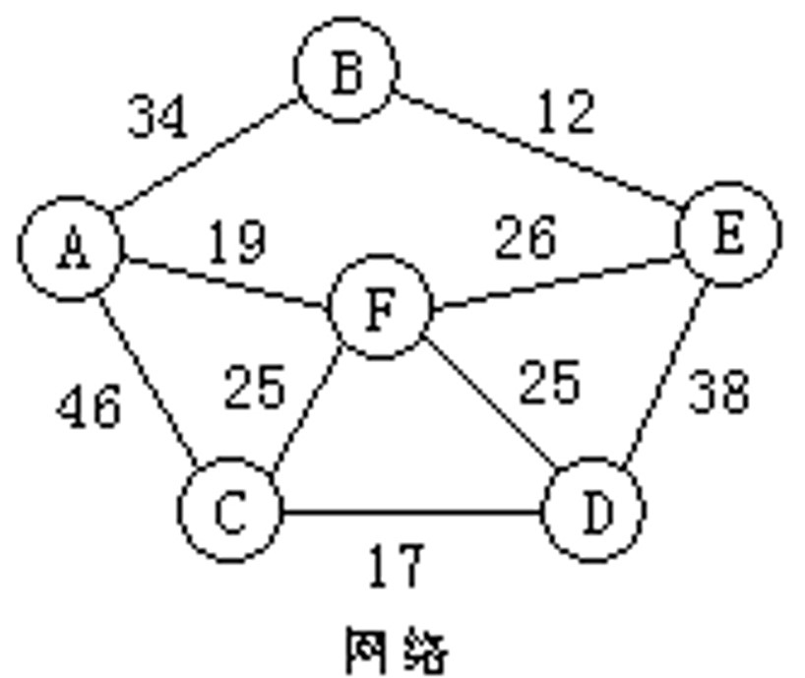
克鲁斯卡尔算法步骤如下：
（1）初始化，在并查集中，连通网络的每一个顶点独立成一个等价类，连通网络的所有的边建立最小堆，最小生成树T中没有任何边，T中边的条数计数器i为0；
（2）如果T中边的条数计数器i等于顶点数减1，则算法结束；否则继续步骤（3）；
（3）选取堆顶元素代表的边（v，u），同时调整堆；
（4）利用并查集的运算检查依附于边（v，u）的两个顶点v和u是否在同一个连通分量(即并查集的同一个子集合)上，如果是则转步骤（2）；否则继续步骤（5）；
（5）将边（v，u）加入到最小生成树T中，同时将这两个顶点所在的连通分量合并成一个连通分量(即并查集中的相应两个子集合并成一个子集)，继续步骤（2）。
while ( i < Num ) { //最小生成树中的边数不到顶点数减一
e = h.DeleteTop ( ); //从堆中退出一条边
u = f.Find ( e.adjvex1 ); //取两个顶点所在的等价类的根
v = f.Find ( e.adjvex2 );
if ( u != v ) { //如果两个顶点不在同一连通分量
f.Union ( u, v ); //合并
T.Insert ( e ); //该边存入最小生成树T
i++; //计数器自增
}
}
}
int Num = NumberOfVertexes ( ) ; //取图的顶点个数
UFSets f (Vertexes, Num);
for ( u = 0; u < Num; u++ ) //建立初始最小堆h
for ( v = u +1; v < Num; v++ )
if ( Arcs[u][v] != MAXNUM ) { //把图中的所有边
e.adjvex1 = u; e.adjvex2 = v;
e.weight = Arcs [u][v];
h.Insert (e); //把e插入堆 }
算法时间复杂性？

Slide 58
方法二：普里姆(Prim)算法
普里姆算法思想:
设N=(V,{E})是连通网，TE是N上最小生成树中边的集合：
（1）初始令U={u0},(u0∈V), TE=Φ
（2）在所有u∈U,v∈V-U的边(u,v)∈E中，找一条代价最小的边(u0,v0)
（3）将(u0,v0)并入集合TE，同时v0并入U
重复上述操作直至U=V为止，则T=(V,{TE})为N的最小生成树

Slide 59
PRIM算法的进一步说明
一般情况下所添加的顶点应满足下列条件:
在生成树的构造过程中，图中 n 个顶点分属两个集合：已落在生成树上的顶点集 U 和尚未落在生成树上的顶点集V-U ，则应：在所有连通U中顶点和V-U中顶点的边中，选取权值最小的边。
U
V-U
在当前有邻接关系的边中选择权值最小的边！局部最小。

Slide 60
最小生成树---PRIM算法
1
1
1
1
例
6
5
1
1
1
2
4
5
5
3
3
3
3
2
4
6
4
6
6
5
6
1
1
1
1
4
1
2
1
4
2
4
5
5
3
3
3
4
2
2
3
2
4
4
从哪开始？如何选边？如何保证是树？什么时候停止？
6
6
5
6

Slide 61
template <class ElemType, class WeightType>
struct CloseArcType {
WeightType lowweight;
int nearvertex;};
解决方法：引入辅助数组closearc
存储连通U和V-U中顶点的边的权值
19
a
5
a
b
b
例如:
14
12
c
7
c
18
e
8
3
思考：
初始化
选择当前最小边
何时修改边值
结点加入集合
16
e
d
d
g
g
21
27
f
f
a b c d e f g
a
a
e
d
c
d
e
a
d
e
19
14
18
12
16
7
5
5
3
3
8
8
14
21
16
21

Slide 62
最小生成树---PRIM算法
Prim算法-实例
起点
v
2
3
4
5
6
U
V-U
i
2
3
4
5
6
v1
closearc
k
6
1
5
adjvex
low
16
11
15
1∞
1∞
{v2,v3,v4,v5,v6}
{v1}
3
5
5
1
v2
v3
v4
adjvex
low
35
1
15
36
34
{v2, v4, v5, v6}
6
4
2
4
{v1,v3}
6
3
0
v5
v6
adjvex
low
35
1
62
36
3
{v1,v3,v6}
6
{v2,v4,v5}
4
0
2
0
v1 v2 v3 v4 v5 v6
v1
v2
v3
v4
v5
v6
adjvex
low
35
1
6
36
3
{v1,v3,v6,v4}
0
0
{v2, v5}
2
5
0
adjvex
low
3
1
6
23
3
{v1,v3,v6,v4,v2}
{v5}
5
0
0
0
3
0
adjvex
low
3
1
6
2
3
{v1,v3,v6,v4,v2,v5}
{}
0
0
0
0
0
v1 v2 v3 v4 v5 v6
核心问题：最小，无环怎么解决的?

Slide 63
普里姆算法步骤如下：
（1）初始化辅助数组closearc[]；
（2）重复下列步骤（3）和（4）n-1次
（3）在closearc[]中选择lowweight≠0 && lowweight最小的顶点v，即选中的权值最小的边为(closearc[v].nearvertex,i)。
（3）将closearc[v].lowweight改为0，表示顶点i已加入顶点集U中。并将边(closearc[v]. nearvertex、v)加入生成树T的边集合。
（4）对V-U中的每一个顶点j，如果依附于顶点j和刚加入U集合的新顶点v的边的权值Arcs[v][j]小于原来依附于j和生成树顶点集合中顶点的边的最短距离closearc[j].lowweight，则修改closearc[j]，使其lowweight = Arcs[v][j]}，nearvertex = v。
for (v=0; v < vexnum; v++) {//初始化数组，u0为第一个顶点
closearc[v].nearvertex=u0;
closearc[v].lowweight=g.GetWeight(u0, v);
}
closearc[u0].nearvertex=-1;
closearc[u0].lowweight=0;
for (k=1; k < vexnum; k++)
for (u=g.FirstAdjVex(v); u != -1 ; u=g.NextAdjVex(v, u))
if (closearc[u].lowweight != 0 &&
(g.GetWeight(v, u) < closearc[u].lowweight))
{
closearc[u].lowweight=g.GetWeight(v, u);
closearc[u].nearvertex=v;
}
min=g.GetInfinity(); v=u0;
for (u=0; u < vexnum; u++)
if (closearc[u].lowweight!=0 &&closearc[u].lowweight<min)
{ v=u;
min=closearc[u].lowweight;
}
g.GetElem(closearc[v].nearvertex, v1); g.GetElem(v, v2);
cout << "边:( " << v1 << ", " << v2 << " ) 权:"<< min << endl;
closearc[v].lowweight=0;
算法时间复杂性？

Slide 64
Prim算法和Kruskal算法区别
Prim与Kruskal算法的性能比较:
(1) 时间复杂性:
Prim: O(n*n)
Kruskal: O(e log e)
(2) 适用场合:
Prim: 稠密图
Kruskal: 稀疏图
2
b
e
f
2
2
2
a
c
1
2
1
2
1
4
d
g
h
1
从算法思想上？
从连通分量角度上？
算法复杂度分析？
如果权值为负数，算法是否正确？

Slide 65
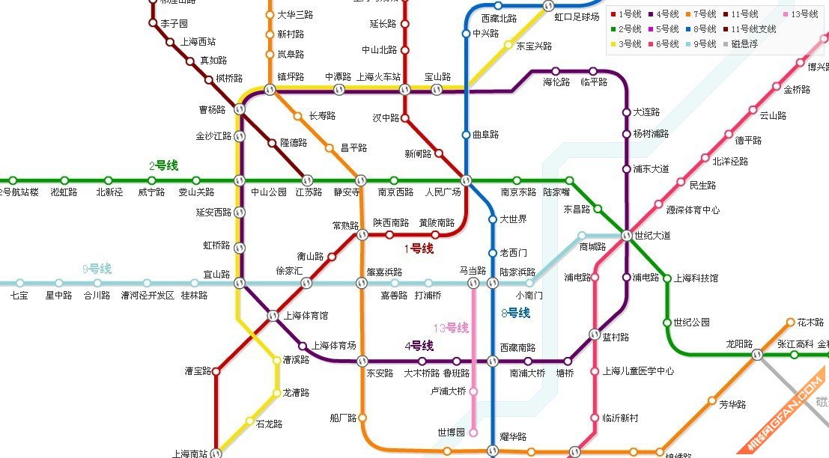
7.5 最短路径
1、弧上权值为非负情形的单源点最短路径问题
（迪杰斯特拉(Dijkstra)算法）
2、弧上权值为负情形的单源点最短路径问题
（贝尔曼—福特算法）
3、所有顶点之间的最短路径
（弗洛伊德算法）

Slide 66
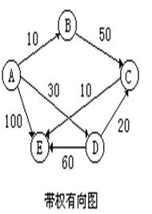
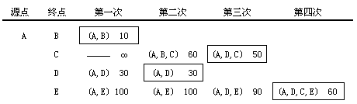
迪杰斯特拉(Dijkstra)算法
引入一个辅助数组dist[]。它的每一个分量dist[i]表示当前找到的从源点v₀到终点v_{i}的相对最短路径的长度。它的初始状态是：若从源点v₀到顶点v_{i}有弧，则dist[i]为该弧上的权值；否则dist[i]为∞。同时，为了记录从源点v₀到其余各顶点的最短路径，还需引入一个辅助数组path[]。它的每一个分量path[i]表示从源点v₀到顶点v_{i}的最短路径上的顶点v_{i}的直接前驱顶点。
迪杰斯特拉(Dijkstra)提出了按路径长度的递增次序，逐条产生最短路径的方法。首先求出从源点v₀到其余各顶点中长度最短的一条，然后参照它求出长度次短的一条最短路径，依次类推，直到从源点v₀到其余各顶点的最短路径全部求出为止。

Slide 67
和prim算法区别在哪？
B
A
C
E
D
0
1
2
2
3
4
1 | 0 | 0 | 0 | 0
0 | 10 | ∝ | 30 | 100
-1 | 0 | -1 | 0 | 0
s
1
0
-1
1
10
0
1
50
3
1
30
0
1
60
2
dist
10
60
30
50
3
90
3
60
2
path

Slide 68
迪杰斯特拉(Dijkstra)算法思考
.初始化s，dist，path分别是什么?
用堆来解决最小值问题？
什么情况下需要修改dist和path？怎么修改？
路径和最短值如何获得？
有向图和无向图一样吗？
算法复杂度？
A B C D E F

Slide 69
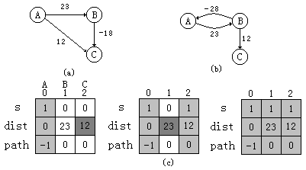
弧上权值为任意值的单源点最短路径问题
✗

Slide 70
贝尔曼—福特算法
为了能够求解弧上带有负权值的单源最短路径问题，贝尔曼（BelLnam）和福特（Ford）提出了从源点逐次经过其它顶点，以缩短到达终点的最短路径长度的方法。该方法有一个限制条件，即要求图中不能有路径长度为负值的回路。
当图中没有路径长度为负值的回路时，有n个顶点的图中任意两个顶点之间如果存在最短路径，此路径最多有n-1条弧。

Slide 71
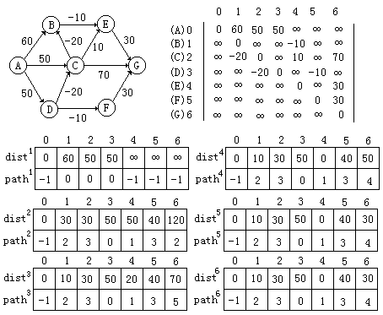
在贝尔曼—福特算法中，构造一个最短路径长度的数组序列：dist¹[]、dist²[]、…、dist^{n-1}[]。其中，dist¹[u]表示从源点v₀直接到终点u的最短路径的长度，即dist¹[u]＝Arcs[v₀][u]；而dist²[u]表示从源点v₀出发最多经过两条弧（一个中间顶点）到达终点u的最短路径的长度，…，dist^{k}[u]是从源点v₀出发最多经过不构成带负长度回路的k条弧（k-1个中间顶点）到达终点u的最短路径的长度。算法的结果就是计算出dist^{n-1}[u]。

Slide 72
所有顶点之间的最短路径
前两节中都是考虑单源点的情况，接下来讨论求一个带权有向图中每一对顶点v_{i}和v_{j}之间的最短路径和最短路径长度的问题。
求解此问题的一个办法是：如果图中各条弧上的权值均大于0，则分别以每一个顶点为源点，重复执行迪杰斯特拉算法n次，就可求得每一对顶点之间的最短路径及最短路径长度，总的执行时间是0(n³)。
宁外一个办法是：弗洛伊德(Floyd)算法。

Slide 73
从演示中看算法思想
一个简单的图及其邻接矩阵如下：
D⁽⁻¹⁾
 | a | b | c
a | (aa,0) | (ab,4) | (ac,11)
b | (ba,6) | (bb,0) | (bc,2)
c | (ca,3) | (cb, ∞) | (cc,0)
6
b
a
4
2
11
3
c

Slide 74
6
D⁽⁻¹⁾
 | a | b | c
a | (aa,0) | (ab,4) | (ac,11)
b | (ba,6) | (bb,0) | (bc,2)
c | (ca,3) | (cb, ∞) | (cc,0)
b
a
4
2
11
3
c
思考：a行，a列和对角线不考虑
D⁽⁰⁾
 | a | b | c
a | (aa,0) | (ab,4) | (ac,11)
b | (ba,6) | (bb,0)
c | (ca,3) |  | (cc,0)
(bc,2)
(cab,7)

Slide 75
6
b
D⁽⁰⁾
 | a | b | c
a | (aa,0) | (ab,4) | (ac,11)
b | (ba,6) | (bb,0) | (bc,2)
c | (ca,3) | (cab,7) | (cc,0)
a
4
2
11
3
c
D⁽¹⁾
B行，B列，对角线不考虑
 | a | b | c
a | (aa,0) | (ab,4)
b | (ba,6) | (bb,0) | (bc,2)
c |  | (cab,7) | (cc,0)
(abc,6)
(ca,3)

Slide 76
6
D⁽¹⁾
 | a | b | c
a | (aa,0) | (ab,4) | (abc,6)
b | (ba,6) | (bb,0) | (bc,2)
c | (ca,3) | (cab,7) | (cc,0)
b
a
4
2
11
3
c
D⁽²⁾
C行，C列，对角线不考虑
 | a | b | c
a | (aa,0) |  | (abc,6)
b |  | (bb,0) | (bc,2)
c | (ca,3) | (cab,7) | (cc,0)
(ab,4)
(bca,5)

Slide 77
现在，已经把所有的顶点都试了一遍，算法结束。每两个顶点之间的路径如D⁽²⁾所示。
D⁽²⁾
 | a | b | c
a | (aa,0) | (ab,4) | (abc,6)
b | (bca,5) | (bb,0) | (bc,2)
c | (ca,3) | (cab,7) | (cc,0)
思考：路径如何记录？

Slide 78
例 求如下网络中各点对间最短路的路长。
v₁
5
v₂
-3
4
4
v₅
6
-2
2
v₄
v₃
8
解：

Slide 79
修改D和P矩阵（通过v1）

Slide 80
修改D和P矩阵（通过v2）

Slide 81
修改D和P矩阵（通过v3）

Slide 82
修改D和P矩阵（通过v4）

Slide 83
修改D和P矩阵（通过v5）

Slide 84
0
3
4
1
从v₁到v₃的最短路径：
D[0,2]=8
v₁
v₂
v₅
v₄
v₃

Slide 85
路径记录方式二

Slide 86
路径：∵
v₁
v₂
v₅
v₄
v₃
∴v₁到v₃的最短路路经为:P₁₃=P(v₁, v₂, v₅, v₄, v₃)

Slide 87
弗洛伊德算法思想：
设置一个N*N的方阵序列A^{(k)}(k=0,1,...n-1),其中除对角线的矩阵元素都等于0外，其他元素A^{(k)}[i][j]表示从顶点i到顶点j经过的中间顶点序号不超过k的最短有向路径长度。
初始A⁽⁻¹⁾[][]=arcs[][],再增加顶点k作为中间顶点，对图中的每一条从顶点i到j进行测试，如果a[i][k]+a[k][j]<a[i][j],则用a[i][k]+a[k][j]代替a[i][j],以此类推，求A^{(n-1)}
for (int k=0; k < g.GetVexNum(); k++)
for (int i=0; i < g.GetVexNum(); i++)
for (int j=0; j < g.GetVexNum(); j++)
if (dist[i][k] + dist[k][j] < dist[i][j]) {
dist[i][j]=dist[i][k] + dist[k][j]; path[i][j]=path[k][j]; }
for (int u=0; u < g.GetVexNum(); u++)
for (int v=0; v < g.GetVexNum(); v++){
dist[u][v]=(u != v) ? g.GetWeight(u, v) : 0;
if (u != v && dist[u][v] < g.GetInfinity()) path[u][v]=u;
else path[u][v]=-1;
时间复杂度？

Slide 88
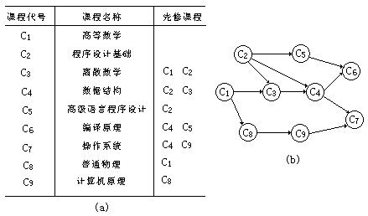
用顶点表示活动的网络
7.6 活动网络（AOV网）
  顶点表示活动（activity on vertices AOV）的网络
    AOV是用以表示一个工程的有向图
    图中的顶点表示一项子工程，即活动
    弧表示两活动之间的先后次序
    以计算机专业课程学习工程为例
思考：
1：图的特点？
2：怎么确定先修课程？
3：选修序列唯一？

Slide 89

活动网络
  ★ 拓扑排序(Topological Sort)——把AOV网络中各顶点按照它们相互之间的优先关系排列成一个线性序列的过程叫~.
    检测AOV网中是否存在环方法：对有向图构造其顶点的拓扑有序序列，若网中所有顶点都在它的拓扑有序序列中，则该AOV网必定不存在环
  ★ 拓扑排序的方法
    在有向图中选一个没有前驱的顶点且输出之
    从图中删除该顶点和所有以它为尾的弧
    重复上述两步，直至全部顶点均已输出；或者当图中不存在无前驱的顶点为止
有向树、有向无环图和有向图例

Slide 90
C4
C5
C2
C1
C3
C7
C12
C8
C9
C10
C6
C11
是否可以C5？

Slide 91
实现拓扑排序的关键问题思考：
如何找到并记录入度为0的顶点？采用什么结构/辅助手段比较好？
刚才演示的删去C1的所有出边【理论上】，实际的工程实现中是否真的删除边？如何处理？
当有多个入度为0的顶点时，能否同时将它们记录下来并形成一种线性关系？
使用顺序表，栈，队列？
C4
C5
C2
C1
C3
C7
C12
C8
C9
C10
C6
C11
拓扑序列：C1--C2--C3--C4--C5--C7--C9--C10--C11--C6--C12--C8
或 ：C9--C10--C11--C6--C1--C12--C4--C2--C3--C5--C7--C8
一个AOV网的拓扑序列不是唯一的
一定排在C7前面的结点有哪些？

Slide 92
  算法描述
indegree
data
adjvex
firstarc
nextarc
例
2
0
2
1
2
3
0
1
V1
4
3
^
1
2
2
V2
^
3
V3
2
4
3
5
^
4
V4
5
^
6
5
5
V5
^
6
V6
5
4
^
template <class ElemType>
void StatIndegree(const AdjListDirGraph<ElemType> &g,
int *indegree) { AdjListNetworkArc <ElemType> *p;
for (int v=0; v < g.GetVexNum(); v++)
indegree[v]=0;
for (int v=0; v < g.GetVexNum(); v++)
for (p=vexTable[v].firstarc; p!=NULL; p=p->nextarc)
indegree[p->adjVex]++;
}
4
3
top
2
top
6
1
top
1
0

Slide 93
indegree
first
adjvex
next
4
3
2
1
0
^
2
2
^
3
1
2
5
^
4
2
5
^
5
3
^
6
0
5
4
^
4
3
top
2
top
6
1
1
0
输出序列：6

Slide 94
indegree
first
adjvex
next
4
3
2
1
0
^
2
2
^
3
1
2
5
^
4
2
5
^
5
3
^
6
0
5
4
^
p
4
3
2
top
1
1
0
输出序列：6

Slide 95
indegree
first
adjvex
next
4
3
2
1
0
^
2
2
^
3
1
2
5
^
4
2
5
^
5
2
^
6
0
5
4
^
p
4
3
2
top
1
1
0
输出序列：6

Slide 96
indegree
first
adjvex
next
4
3
2
1
0
^
2
2
^
3
1
2
5
^
4
2
5
^
5
2
^
6
0
5
4
^
p
4
3
2
top
1
1
0
输出序列：6

Slide 97
indegree
first
adjvex
next
4
3
2
1
0
^
2
2
^
3
1
2
5
^
4
1
5
^
5
2
^
6
0
5
4
^
p
4
3
2
top
1
1
0
输出序列：6

Slide 98
indegree
first
adjvex
next
4
3
2
1
0
^
2
2
^
3
1
2
5
^
4
1
5
^
5
2
^
6
0
5
4
^
p=NULL
4
3
2
top
1
1
0
输出序列：6

Slide 99
indegree
first
adjvex
next
4
3
2
1
0
^
2
2
^
3
1
2
5
^
4
1
5
^
5
2
^
6
0
5
4
^
4
3
2
top
1
top
1
0
输出序列：6 1

Slide 100
indegree
first
adjvex
next
4
3
2
1
0
^
2
2
^
p
3
1
2
5
^
4
1
5
^
5
2
^
6
0
5
4
^
4
3
2
1
top
0
输出序列：6 1

Slide 101
indegree
First
adjvex
next
4
3
2
1
0
^
2
2
^
p
3
1
2
5
^
4
0
5
^
5
2
^
6
0
5
4
^
4
3
2
1
top
4
0
输出序列：6 1

Slide 102
indegree
first
adjvex
next
4
3
2
1
0
^
2
2
^
p
3
1
2
5
^
4
0
5
^
5
2
^
6
0
5
4
^
4
3
2
top
1
4
0
输出序列：6 1

Slide 103
indegree
first
adjvex
next
4
3
2
1
0
^
2
2
^
p
3
1
2
5
^
4
0
5
^
5
2
^
6
0
5
4
^
4
3
2
top
1
4
0
输出序列：6 1

Slide 104
indegree
first
adjvex
next
4
3
2
1
0
^
2
2
^
p
3
0
2
5
^
4
0
5
^
5
2
^
6
0
5
4
^
4
3
2
top
3
1
4
0
输出序列：6 1

Slide 105
indegree
first
adjvex
next
4
3
2
1
0
^
2
2
^
p
3
0
2
5
^
4
0
5
^
5
2
^
6
0
5
4
^
4
3
top
2
3
1
4
0
输出序列：6 1

Slide 106
indegree
first
adjvex
next
4
3
2
1
0
^
2
2
^
p
3
0
2
5
^
4
0
5
^
5
2
^
6
0
5
4
^
4
3
top
2
3
1
4
0
输出序列：6 1

Slide 107
indegree
first
adjvex
next
4
3
2
1
0
^
2
1
^
p
3
0
2
5
^
4
0
5
^
5
2
^
6
0
5
4
^
4
3
top
2
3
1
4
0
输出序列：6 1

Slide 108
indegree
first
adjvex
next
4
3
2
1
0
^
2
1
^
p=NULL
3
0
2
5
^
4
0
5
^
5
2
^
6
0
5
4
^
4
3
top
2
3
1
4
0
输出序列：6 1

Slide 109
indegree
first
adjvex
next
4
3
2
1
0
^
2
1
^
3
0
2
5
^
4
0
5
^
5
2
^
6
0
5
4
^
4
3
2
top
1
3
4
0
输出序列：6 1 3

Slide 110
indegree
first
adjvex
next
4
3
2
1
0
^
2
1
^
3
0
2
5
^
4
0
p
5
^
5
2
^
6
0
5
4
^
4
3
2
top
1
4
0
输出序列：6 1 3

Slide 111
indegree
first
adjvex
next
4
3
2
1
0
^
2
1
^
3
0
2
5
^
4
0
p
5
^
5
1
^
6
0
5
4
^
4
3
2
top
1
4
0
输出序列：6 1 3

Slide 112
indegree
first
adjvex
next
4
3
2
1
0
^
2
1
^
3
0
2
5
^
4
0
5
p
^
5
1
^
6
0
5
4
^
4
3
2
top
1
4
0
输出序列：6 1 3

Slide 113
indegree
first
adjvex
next
4
3
2
1
0
^
2
0
^
3
0
2
5
^
4
0
5
p
^
5
1
^
6
0
5
4
^
4
3
2
top
2
1
4
0
输出序列：6 1 3

Slide 114
indegree
first
adjvex
next
4
3
2
1
0
^
2
0
^
3
0
2
5
^
4
0
5
p
^
5
1
^
6
0
5
4
^
4
3
top
2
2
1
4
0
输出序列：6 1 3

Slide 115
indegree
first
adjvex
next
4
3
2
1
0
^
2
0
^
3
0
2
5
^
4
0
5
p=NULL
^
5
1
^
6
0
5
4
^
4
3
top
2
2
1
4
0
输出序列：6 1 3

Slide 116
indegree
first
adjvex
next
4
3
2
1
0
^
2
0
^
3
0
2
5
^
4
0
5
p=NULL
^
5
1
^
6
0
5
4
^
4
3
2
top
2
1
4
0
输出序列：6 1 3 2

Slide 117
indegree
first
adjvex
next
4
3
2
1
0
^
2
0
^
p=NULL
3
0
2
5
^
4
0
5
^
5
1
^
6
0
5
4
^
4
3
2
top
1
4
0
输出序列：6 1 3 2

Slide 118
indegree
first
adjvex
next
4
3
2
1
0
^
2
0
^
3
0
2
5
^
4
0
5
^
5
1
^
6
0
5
4
^
4
3
2
1
top
0
4
输出序列：6 1 3 2 4

Slide 119
indegree
first
adjvex
next
4
3
2
1
0
^
2
0
^
3
0
2
5
^
4
0
5
^
5
1
^
p
6
0
5
4
^
4
3
2
1
top
0
输出序列：6 1 3 2 4

Slide 120
indegree
first
adjvex
next
4
3
2
1
0
^
2
0
^
3
0
2
5
^
4
0
5
^
5
0
^
p
6
0
5
4
^
4
3
2
1
top
0
5
输出序列：6 1 3 2 4

Slide 121
indegree
first
adjvex
next
4
3
2
1
0
^
2
0
^
3
0
2
5
^
4
0
5
^
^
p=NULL
5
0
6
0
5
4
^
4
3
2
top
1
5
0
输出序列：6 1 3 2 4

Slide 122
indegree
first
adjvex
next
4
3
2
1
0
^
2
0
^
3
0
2
5
^
4
0
5
^
5
0
^
6
0
5
4
^
4
3
2
1
top
5
0
输出序列：6 1 3 2 4 5

Slide 123
indegree
first
adjvex
next
4
3
2
1
0
^
2
0
^
3
0
2
5
^
4
0
5
^
5
0
^
p=NULL
6
0
5
4
^
4
3
2
1
top
0
输出序列：6 1 3 2 4 5

Slide 124
拓扑排序算法
(1)存储结构：AOV网络：邻接表；辅助变量：顶点入度数组InDegree[ ]，记录各个顶点的入度。
(2)算法步骤：
（1） 建立入度为零的顶点栈（队列？其他？）；
（2） 当入度为零的顶点栈为空时算法转步骤（6），否则继 续步骤（3）；
（3） 入度为零的顶点栈中栈顶元素v出栈,并输出顶点v；
（4） 从AOV网络中删去顶点v和所有从顶点v发出的弧<v、j>， 并将顶点j的入度减一；
（5） 如果顶点j入度减至0，则将该顶点进入入度为零的顶点 栈（队列？其他？）；转步骤（2）；
（6） 如果输出顶点个数少于AOV网络的顶点个数，则输出网 络中存在有向环的信息；算法结束。
Notes:
1、扫描邻接表，计算各顶点的入度；
2、将入度为0 的顶点入栈；
3、while ( 栈非空 )
{ 将栈顶顶点v弹出并输出之；
检查v的出边，将每条出边<v,u>终点u的入度减1，
若u的入度变为0，则把u推入栈；
}
3、若输出的顶点数小于n，则输出“有回路”；否则拓扑
排序正常结束。

Slide 125
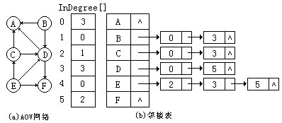

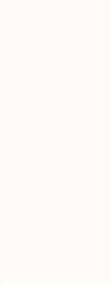
拓扑排序算法—静态链栈
静态栈值的思考：
1：改入度为0顶点的值为当前top，对“入度”有无影响？
2：出栈时不改写“入度”值有无影响？
3：用栈的目的是什么（后进先出）？此处用静态链栈的优点是什么？
4：如果下标为0的顶点入度变为0时对“扫描入度是0的所有顶点”有无影响？Why?
5：能否用队列？如果用队列，能否和入度数组共享空间？
利用InDegree[ ]建立入度为0的顶点的静态链栈。
栈初始状态： top = -1;
顶点i 进栈： InDegree[i] = top; top = i;
出栈： j = top; top = InDegree[top];
top = -1
出栈
j = 4;
top = 1
0
3
0
1
-1
top
top
2
1
3
3
1
top
4
0
5
2
初始

Slide 126
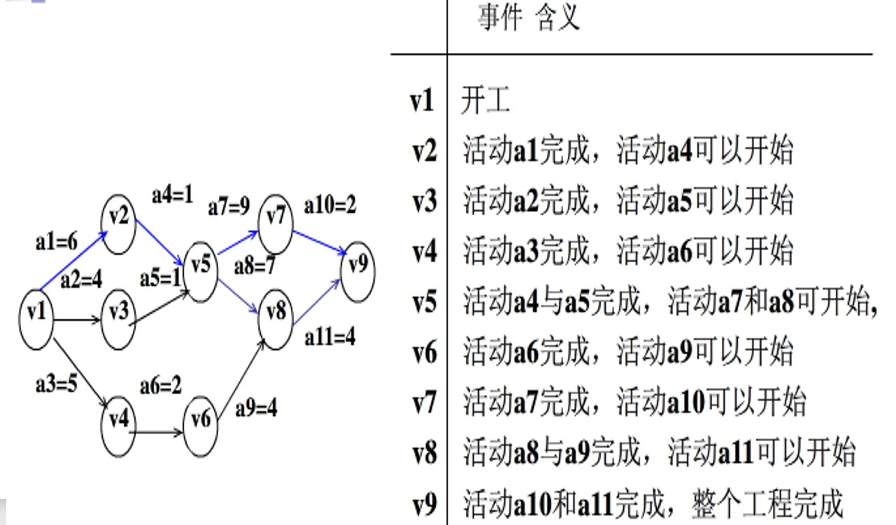
AOE-网(Activity on Edge):边表示活动网。

Slide 127

关键路径
假设以AOE网表示一个施工流图，弧上的权值表示完成该项子工程所需的时间。
1、完成整个工程至少需要多少时间？
2、哪些活动是影响工程进度的关键？
a₁=6
V₂
a₄=1
v₇
a₁=6
a₄=1
a₇=9
a₁₀=2
v₁
a₂=4
v₅
a₈=7
v₉
a₅=1
a₁₁=4
a₈=7
a₁₁=4
源点
V₃
汇点
a₃=5
v₈
v₈
a₉=4
a₆=2
v₄
v₆

Slide 128
  定义
    AOE网(Activity On Edge)——也叫边表示活动的网。AOE网是一个带权的有向无环图，其中顶点表示事件，弧表示活动，权表示活动持续时间
    路径长度——路径上各活动持续时间之和
    关键路径——路径长度最长的路径叫~
    Ve(j)——表示事件Vj的最早发生时间
    Vl(j)——表示事件Vj的最迟发生时间
    e(i)——表示活动ai的最早开始时间
    l(i)——表示活动ai的最迟开始时间
    l(i)-e(i)——表示完成活动ai的时间余量
    关键活动——关键路径上的活动叫~，即l(i)=e(i)的活动

Slide 129
  问题分析
    如何找e(i)=l(i)的关键活动？
    如何求Ve(j)和Vl(j)？
(1)从Ve(1)=0开始递推
(2)从Vl(n)=Ve(n)开始递推
设活动ai用弧<j,k>表示，其持续时间记为：dut(<j,k>)
则有：（1）e(i)=Ve(j)
（2）l(i)=Vl(k)-dut(<j,k>)
ai
j
k

Slide 130

  求解AOE顶点的拓扑排序序列
  按拓扑序列次序，从V₀开始求各事件的Ve[i]
      求Ve[i]的递推公式: 从Ve[0] = 0开始，向前递推，Ve[j] = Max{ Ve[i] + dur(<i、j>) | < V_{i}、V_{j} > ∈ T }, j = 1, 2, …, n-1；
      其中, T是所有以顶点V_{j}为弧头的弧<V_{i}、V_{j}>的集合。
  求解AOE顶点的拓扑排序序列
  按拓扑序列次序，从V₀开始求各事件的Ve[i]
      求Ve[i]的递推公式: 从Ve[0] = 0开始，向前递推，Ve[j] = Max{ Ve[i] + dur(<i、j>) | < V_{i}、V_{j} > ∈ T }, j = 1, 2, …, n-1；
      其中, T是所有以顶点V_{j}为弧头的弧<V_{i}、V_{j}>的集合。
  按逆拓扑序列次序，从V_{n-1}开始求各事件的Vl[i]
      求Vl[i]的递推公式：从Vl[n-1] = Ve[n-1]开始，反向递推，Vl[i] = Min{ Vl[j] - dur(<i, j>) | < V_{i}, V_{j} > ∈ T }, i = 0, 1, 2, …, n-2；其中, T是所有以顶点V_{i}为弧尾的弧< V_{i},V_{j} >的集合。
  根据Ve[i]和Vl[i]，求各活动的e[k]和l[k]
  求解AOE顶点的逆拓扑排序序列
  按拓扑序列次序，从V₀开始求各事件的Ve[i]
      求Ve[i]的递推公式: 从Ve[0] = 0开始，向前递推，Ve[j] = Max{ Ve[i] + dur(<i、j>) | < V_{i}、V_{j} > ∈ T }, j = 1, 2, …, n-1；
      其中, T是所有以顶点V_{j}为弧头的弧<V_{i}、V_{j}>的集合。
  按逆拓扑序列次序，从V_{n-1}开始求各事件的Vl[i]
      求Vl[i]的递推公式：从Vl[n-1] = Ve[n-1]开始，反向递推，Vl[i] = Min{ Vl[j] - dur(<i, j>) | < V_{i}, V_{j} > ∈ T }, i = 0, 1, 2, …, n-2；其中, T是所有以顶点V_{i}为弧尾的弧< V_{i},V_{j} >的集合。
  根据Ve[i]和Vl[i]，求各活动的e[k]和l[k]
      设活动a_{k} (k = 1, 2, …, e)对应带权有向边<V_{i}、V_{j}>，它的持续时间用dur (<V_{i} , V_{j} >) 表示，则有：e[k] = Ve[i]；l[k] = Vl[j] - dur(<V_{i} , V_{j} >)。
  按逆拓扑序列次序，从V_{n-1}开始求各事件的Vl[i]
      求Vl[i]的递推公式：从Vl[n-1] = Ve[n-1]开始，反向递推，Vl[i] = Min{ Vl[j] - dur(<i, j>) | < V_{i}, V_{j} > ∈ T }, i = 0, 1, 2, …, n-2；其中, T是所有以顶点V_{i}为弧尾的弧< V_{i},V_{j} >的集合。
Why拓扑排序？
7
6
7
16
5
a₄=1
7
0
a₁=6
1
a₇=9
6
a₁₀=2
0
18
2
源点
6
7
16
汇点
3
0
a₂=4
4
a₈=7
14
8
4
a₅=1
0
7
a₁₁=4
18
2
7
a₃=5
6
14
5
a₆=2
7
a₉=4
Why逆拓扑排序？
3
5
8
10

Slide 131
设活动a_{k} (k = 1, 2, …, e)对应带权有向边<V_{i}、V_{j}>，它的持续时间用dur (<V_{i} , V_{j} >) 表示，则有：e[k] = Ve[i]；l[k] = Vl[j] - dur(<V_{i} , V_{j} >)。
0
16
6
6
6
16
16
0
7
7
a₁=6
1
a₄=1
6
a₁₀=2
0
a₇=9
18
源点
6
7
16
汇点
0
2
0
a₂=4
4
a₈=7
14
14
8
4
a₅=1
14
0
7
a₁₁=4
18
4
6
7
2
7
7
a₃=5
6
7
14
0
3
5
7
a₉=4
a₆=2
3
5
10
5
8
8
10
  e[k]- l[k]=0的活动为关键活动，输出关键活动

Slide 132
V₂
a₄=1
v₇
a₁₀=2
a₁=6
a₇=8
v₁
a₂=4
v₅
v₉
a₅=1
a₈=7
a₁₁=4
V₃
a₃=5
v₈
v₈
a₉=4
a₆=2
v₄
v₆
拓扑有序序列: v1 v2 v3 v4 v6 v5 v8 v7 v9
逆拓扑有序序列:v₉ v₇ v₈ v₅ v₂ v₃ v₆ v₄ v₁
v₁
v₂
v₃
v₄
v₆
v₇
v₈
v₉
v₄
v₅
v₆
v₇
v₈
v₉
v₅
0
15
14
18
0
6
5
7
0
0
0
4
ve
0
0
0
7
0
ve
vl
0
vl
18
6
6
8
7
10
16
14
18
18
18
18
18
18
18
18

Slide 133
2
7
a10=2
  求关键路径步骤
    求Ve(i)(MAX)
    求Vl(j)(MIN)
    求e(i)(=Ve(i))
    求l(i)(=Vl(k)-dut(<j,k>)
    计算l(i)-e(i)
a1=6
a4=1
a7=9
1
9
a2=4
5
a8=7
a5=1
a11=4
3
8
a3=5
a9=4
a6=2
4
6
活动 e l l-e
a1
a2
a3
a4
a5
a6
a7
a8
a9
a10
a11
0
0
0
✓
✓
✓
✓
✓
✓
顶点 Ve Vl
0
2
2
V1
V2
V3
V4
V5
V6
V7
V8
V9
0
6
4
5
7
7
16
14
18
0
6
6
8
7
10
16
14
18
0
3
3
6
6
0
4
6
2
5
8
3
7
7
0
7
7
0
7
10
3
16
16
0
14
14
0

Slide 134
图中算法：
图的存储方式 | 遍历算法 | 最小生成树 | 最短路径 | 活动网络
邻接矩阵 O(n²) | 深度遍历 | kruskal算法 O(eloge) | 单源点dijkstra算法 (权值为正） O(n²) | AOV网 拓扑排序
邻接表或 （逆邻接表） O(n+e) | 广度遍历 | prim算法 O(n²) | 单源点贝尔曼-福特算法 O(n³)或O(n²+n*e) | AOE网 关键路径
邻接多重表 | 连通分量 |  | 任意两点 弗洛伊德算法 O(n³)
十字链表

